Slide 1



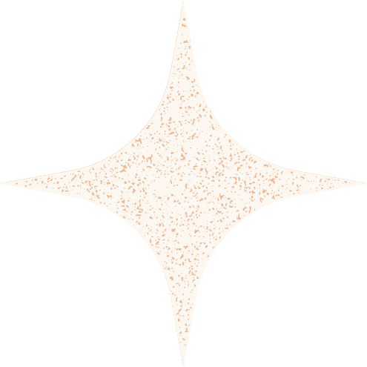
Universitatea ”Alexandru Ioan Cuza” Iași
Facultatea de Informatica – Iunie/ Iulie 2023
PLATFORMĂ INTERACTIVĂ DE DESEN DIGITAL
BlankCanva
Propusă de:
Ghiorghiu Ana Maria
Profesor îndrumător:
Lect. dr. Cosmin Vârlan

Slide 2
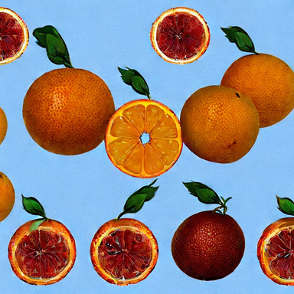
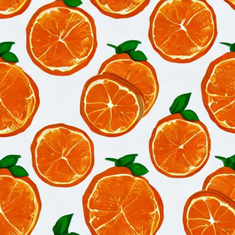
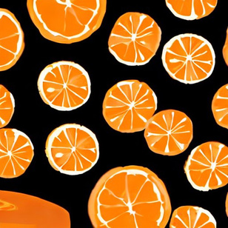
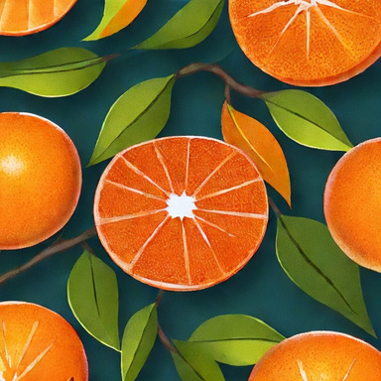
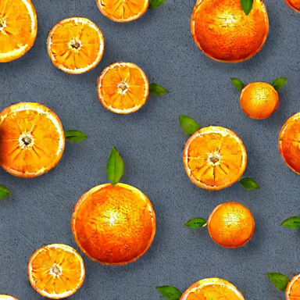
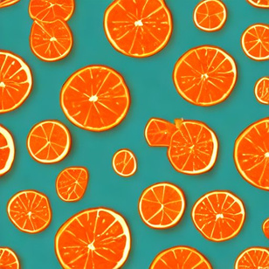
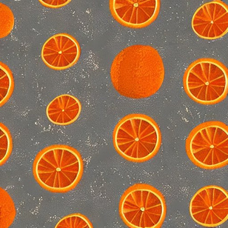
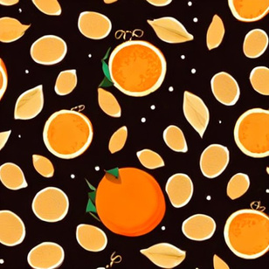
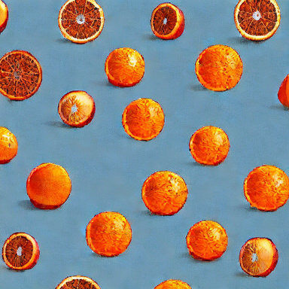
CUPRINS
Problemă actuală
Motivatia
Posibilă soluție
Prezentare BlankCanva
Tehnologii
Piesa principală: AI
Piesa secundară: Paint
Prezentarea funcționalităților
Avantajele aplicației
Pe viitor?...
"animated oranges with strong background" - AI generated

Slide 3


PROBLEMĂ ACTUALĂ
Rețelele sociale devin un mediu prea divers, iar pictura digitală nu are o platformă exclusiv dedicată.
Tehnologii de creație a artei digitale pot fi prea complexe.
O problemă este lipsa de unelte pentru a desena.
1

Slide 4


MOTIVATIA
,
Încercările de desen digital realizate cu mouse-ul și fără unelte nu vor excela niciodată vizual, decât în condiții îndelungate de timp.
Vreau să creez artă indiferent de experiența mea anterioară, și să testez limitele inteligenței artificiale pe această ramură.
Pasiune personală
2

Slide 5
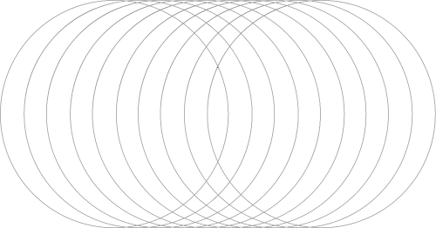
POSIBILĂ SOLUTIE
,
o mână de ajutor
O platformă social media dedicată exclusiv desenului digital.
Componentă de desen inclusă.
Transformare completă a desenului conform viziunilor autorului de către inteligență artificială.
3

Slide 6

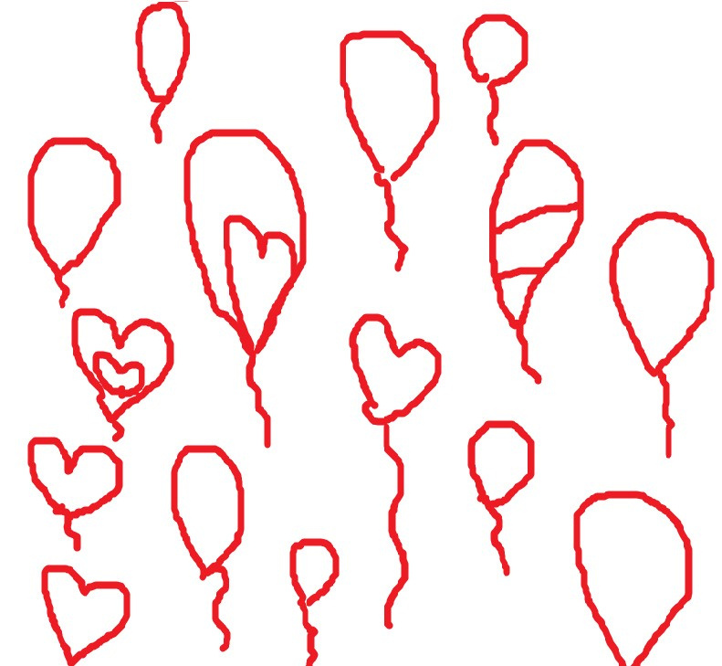
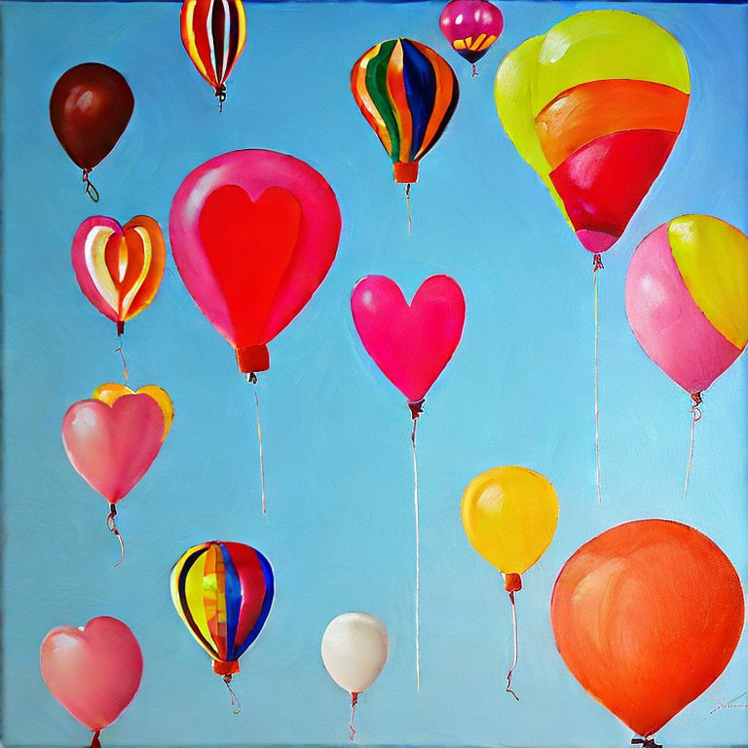

CUM AR ARĂTA ACEST AJUTOR?
AI
4

Slide 7
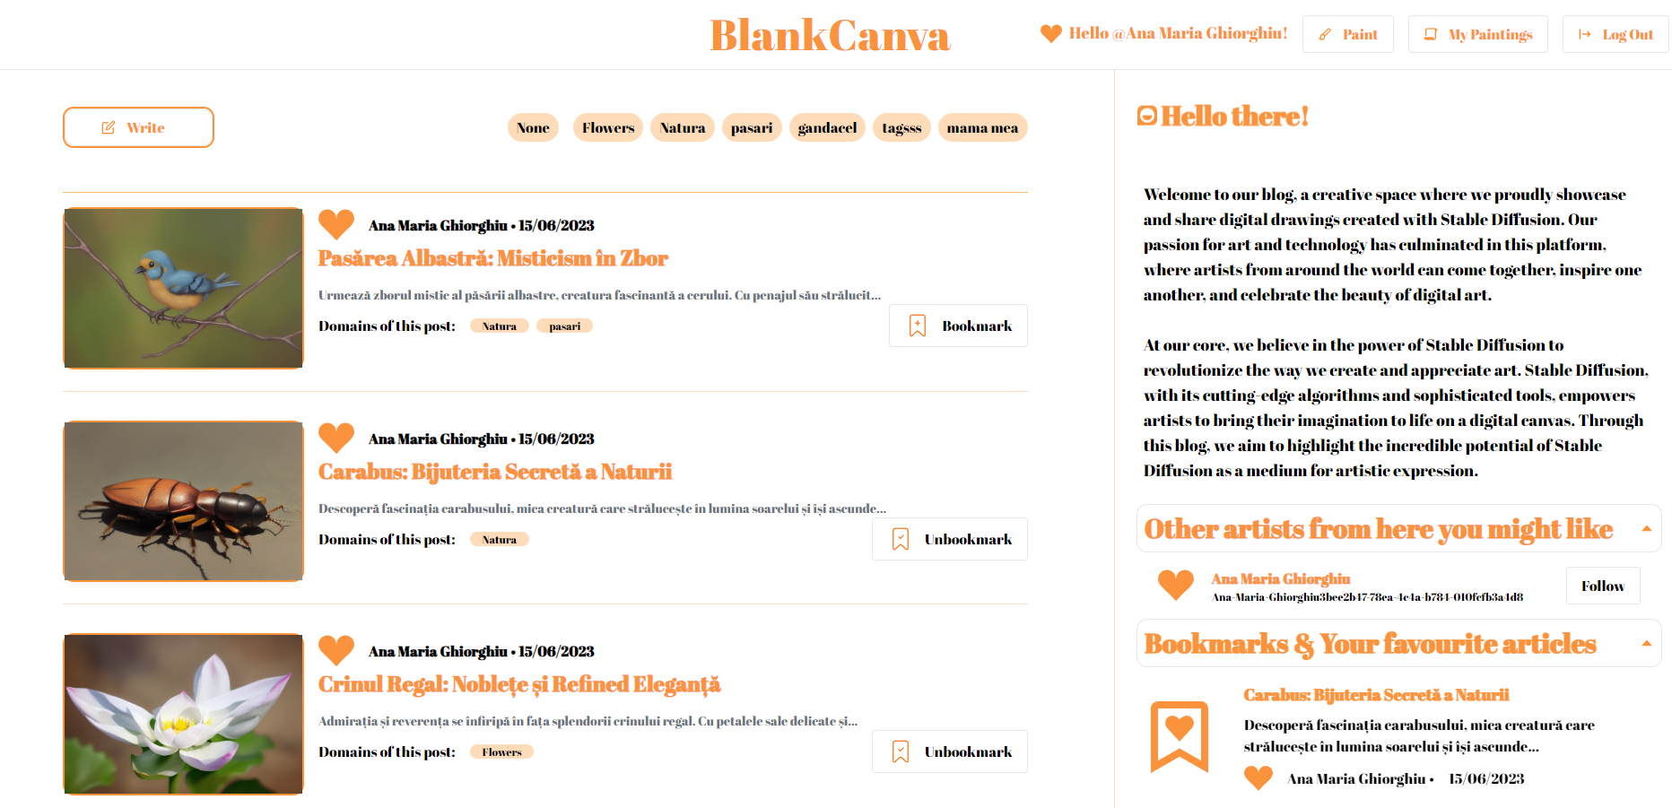
BlankCanva
Platformă blog de desen digital în cadrul căreia desenezi și retușezi folosind inteligență artificială (Stable Diffusion) astfel încât fiecare imagine pare făcută de un adevărat profesionist.
5

Slide 8









TEHNOLOGII FOLOSITE
FRONTEND
AUTENTIFICARE
BACKEND
NextAuth.js
Prisma
Next.js
TypeScript
Tailwind CSS
Google API
Supabase
tRPC
VIRTUALIZARE
Docker
1

Slide 9


componenta de
inteligentă artificială
,

Slide 10
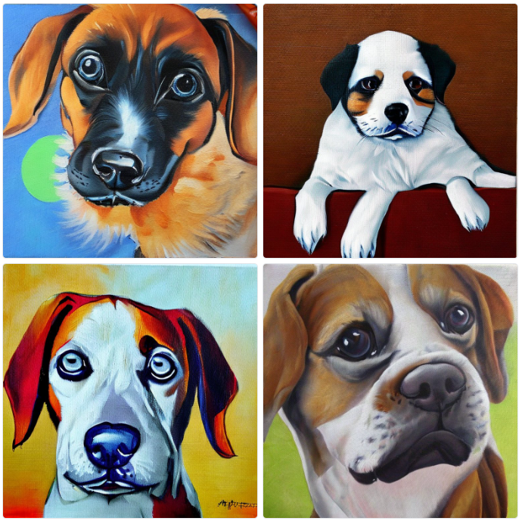
Stable diffusion
Stable Diffusion este un model de învățare profundă de tip text-to-imagine
și image-to-image, folosit în proiect pentru a genera imagini detaliate bazate pe descrieri textuale.
"dog"

Slide 11
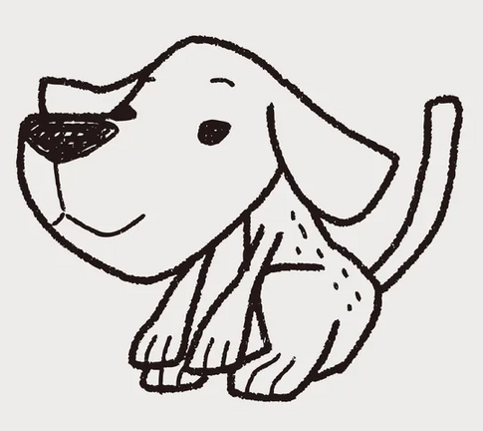
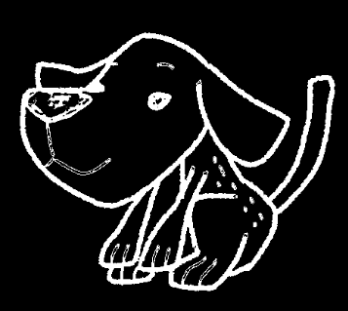
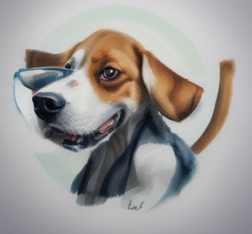
CONTROLNET
ControlNet este un model de rețea neurală utilizat pentru ajuta Stable Diffusion astfel încât imaginile vor fi mult mai definite, pentru că adaugă o condiționare suplimentară modelelor.
"dog"

Slide 12
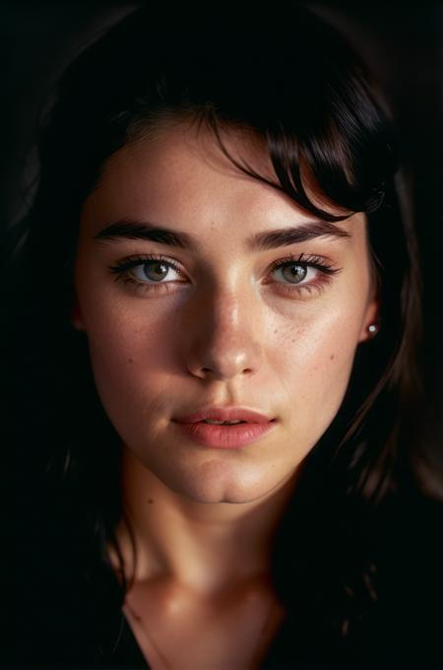
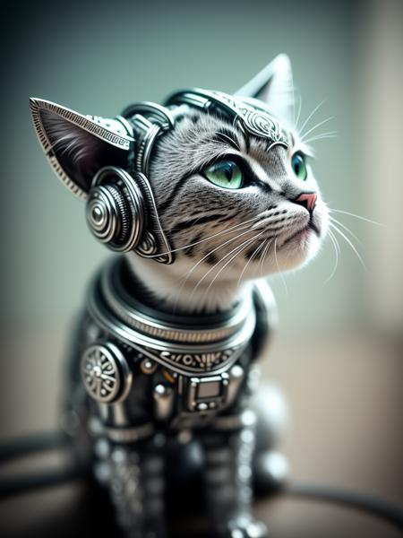
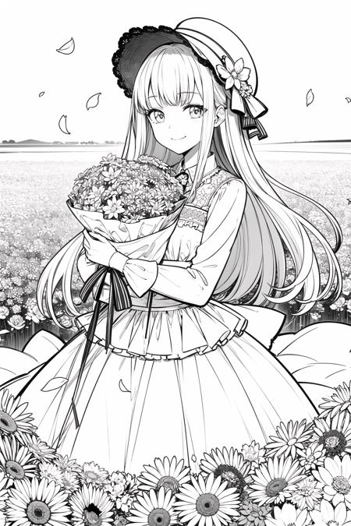
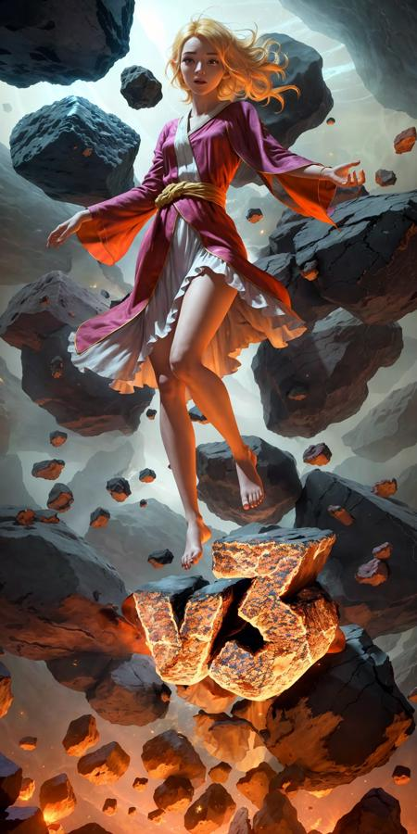

Deliberate
CyberRealistic
Anime Lineart
/ Manga-like
A-Zovya RPG
Artist Tools
Minimalist Anime Style

Slide 13
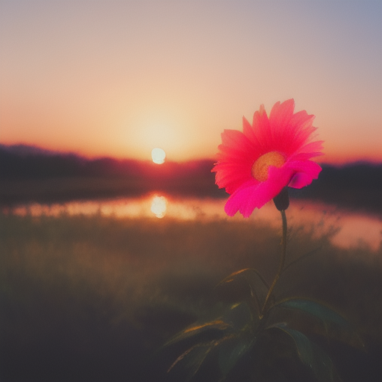
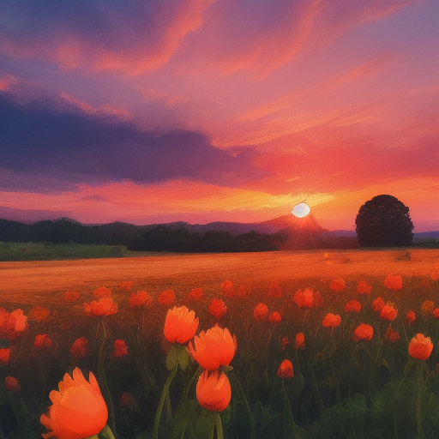
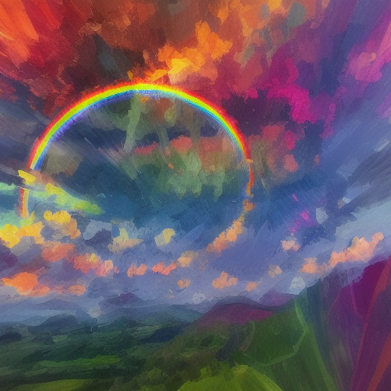
Modelul folosit
Impressionism Oil
Principiul lucrării este pictura, am folosit un model care imită cel mai bine urmele lăsate de pensulă.

Slide 14
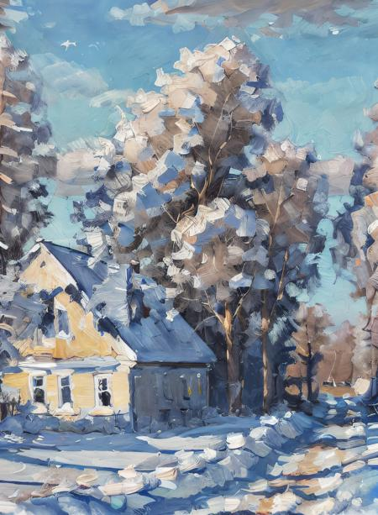
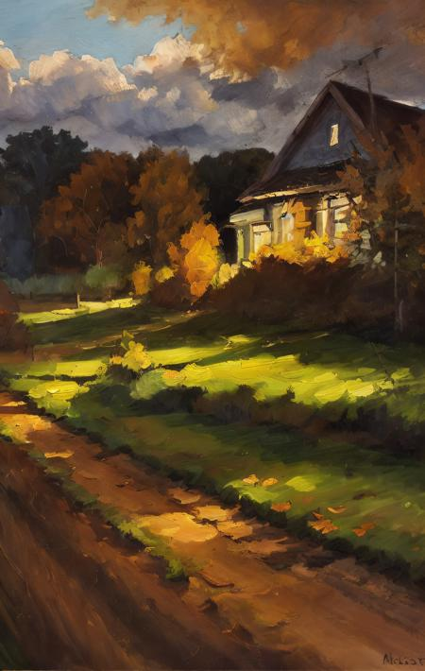

Slide 15
CUM GENEREZ O ASTFEL DE IMAGINE?
Pasul 1:
Adaugi o descriere textuală
Pasul 2:
Adaugi imaginea
Creezi în paint viziunea pe care o ai
Pasul 3:
AStepti până primeSti imaginea retuSată

Slide 16
componenta de
desen

Slide 17
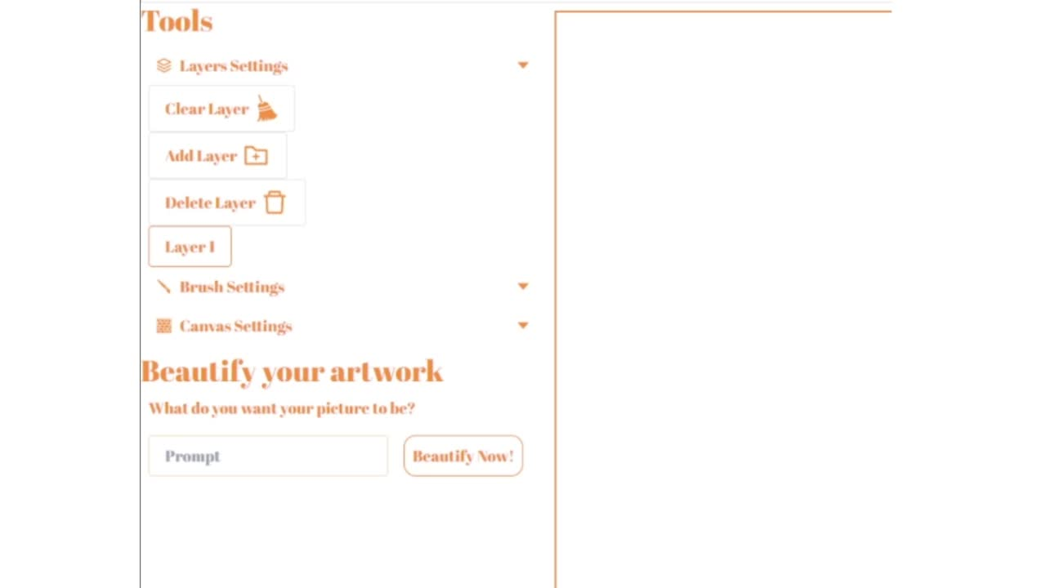
O variantă mai bună pentru Paint
Un set de trasări devine un layer, tratat ca un obiect separat, astfel că poți să ștergi layer-ul fără a afecta restul desenului

Slide 18
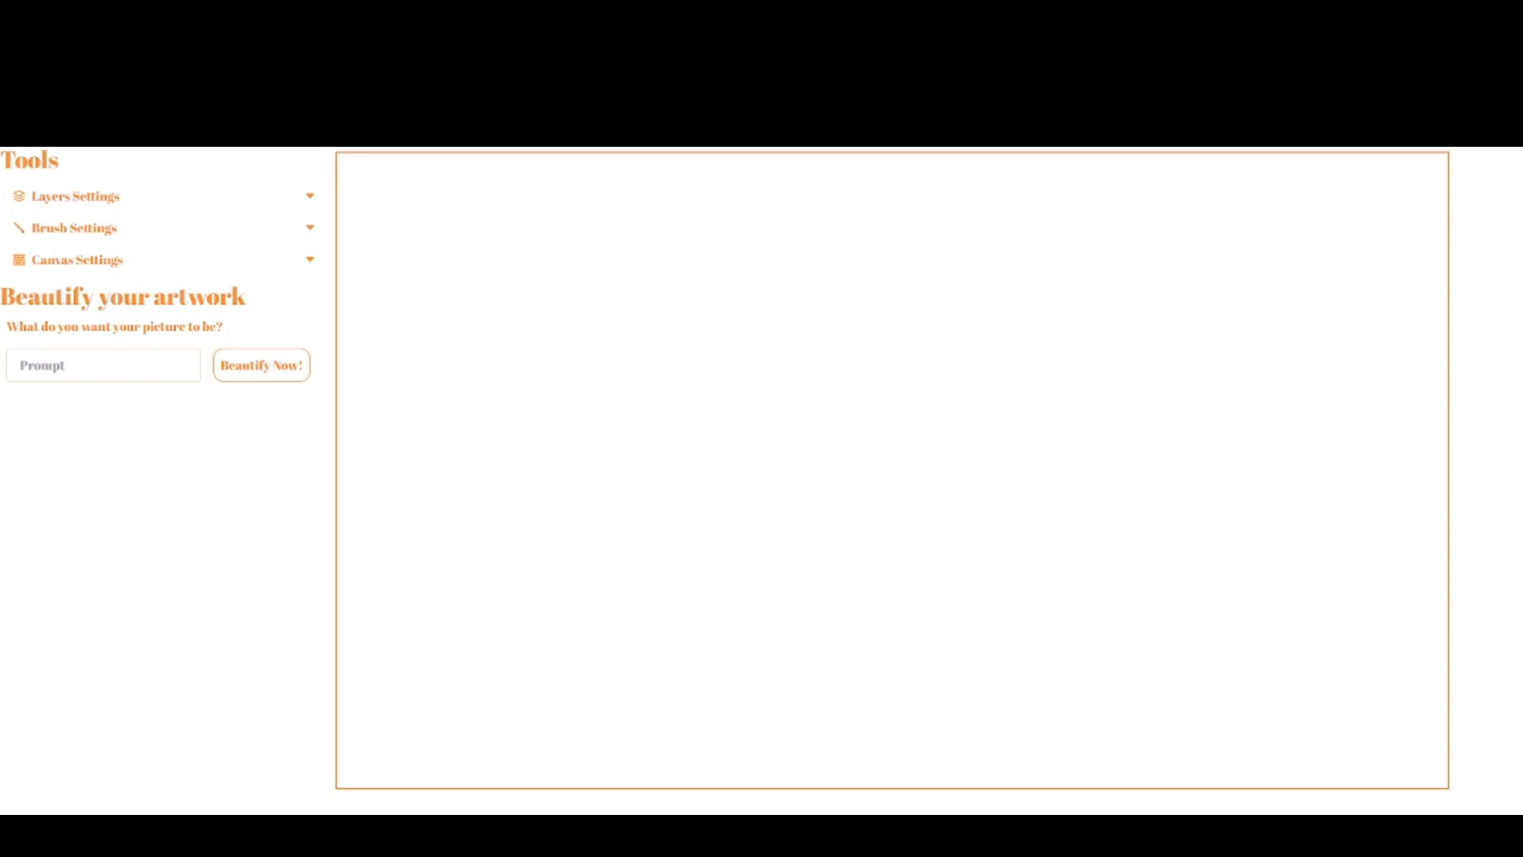
DESPRE REPSONSIVENESS

Slide 19
DEMO

Slide 20
Avantaje
modalitate uSoară de a intra în contact cu ai
CONTINUT DEDICAT ARTEI DIGITALE
Autentificare Si navigare intuitivă în aplicaTie
Interfața este ușor de folosit

Slide 21
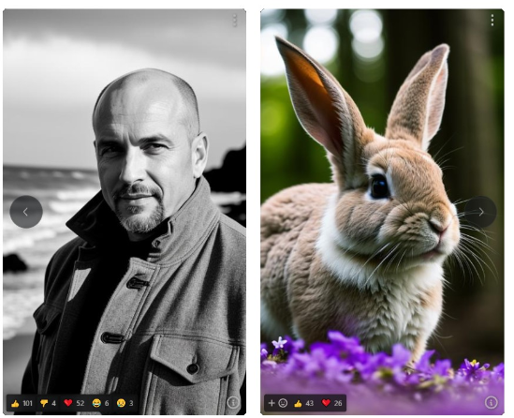
DIRECTII DE VIITOR
preprocesoare diverse
modele diverse
Fiecare stroke să devină un obiect
blurare și estompare. inserează imagini
A.I.
ALGORITM DE SUGESTIE A POSTĂRILOR PE BAZA CELOR SALVATE
CHAT
Desen
aplicatia să poată fi folosită de oricine
Blog
Deployment

Slide 22
Vă mulțumesc!

